Slide 1
Экологический проект «Зеленый островок»
Воспитатель: Сидорова Н.Н.
2013

Slide 2
Актуальность проекта
Насколько бедны оказались бы мы, не будь на земле цветов. При ознакомлении детей с природой мы, взрослые, стремимся дать образец гуманного отношения ко всему живому, чтобы ребенок понимал, что у каждого объекта есть свое место в природе и свое назначение.
Учитывая то, что детям необходимо «живое» общение с природой, наблюдения и практическая деятельность в природе, был разработан познавательно-исследовательский проект «Зеленый островок».

Slide 3
Участники проекта:
Дети
Родители
Педагоги

Slide 4
Цель проекта:
Знакомство детей с разнообразием цветов, их строением, условиями, необходимыми для их роста, и влиянием на эмоциональное состояние человека.

Slide 5
Задачи:
Углублять знания детей о цветах и их разнообразии.
Закреплять умение отражать полученные впечатления в рисунках и творческих работах.
Формировать бережное отношение к цветам, развивать желание ухаживать за цветами.
Воспитывать любовь к прекрасному, к красоте окружающего мира.
Воспитывать коммуникативные навыки, самостоятельность, трудолюбие, наблюдательность и любознательность ко всему живому.

Slide 6
Этапы реализации проекта
Подбор литературы и дидактических материалов по теме проекта.
Составление перспективного плана работы.
Сотрудничество с детьми, родителями и педагогами.

Slide 7
Перспективный план работы
Чтение художественной литературы: С. Васильева «Фиалки», «Лилия», Е. Благинина «Бальзамин», загадки и сказки о комнатных растениях
Самостоятельная игровая деятельность детей: рассматривание книг, иллюстраций, альбомов, открыток с комнатными растениями; раскрашивание цветов в раскрасках;«Найди по описанию», «Загадай - отгадаю», «Собери целое из частей», «Четвертый лишний», «Выложи цветы из мозаики»,«К названному растению беги», «Солнышко и дождик».

Slide 8
Изобразительная деятельность
Рисование : «Мой любимый цветок», картинки – раскраски.
Лепка: «Чудесный цветок»
Аппликация: «Я – садовник»

Slide 9
Трудовая деятельность
Уход за комнатными растениями: полив, рыхление, опрыскивание, протирание листьев, уборка сухих листьев.

Slide 10
Работа с родителями
Составление сказок о комнатных растениях; изготовление поделок (вязание), раскрасок и настольной игры «Собери целое из частей»; подготовка презентаций; альбом «О чем рассказали цветы».

Slide 11
Работа с коллегами
Рекомендации по уходу за комнатными растениями и организации уголков природы в разных возрастных группах.

Slide 12
Результаты работы по проекту:
Рисунки, поделки, альбом, родительские презентации, сказки, фотографии.
Предполагаю, что у детей систематизируются представления о разнообразии комнатных растений, способах ухода и выращивания, их пользе для человека (очищают воздух, улучшают самочувствие, украшают наши помещения)

Slide 13
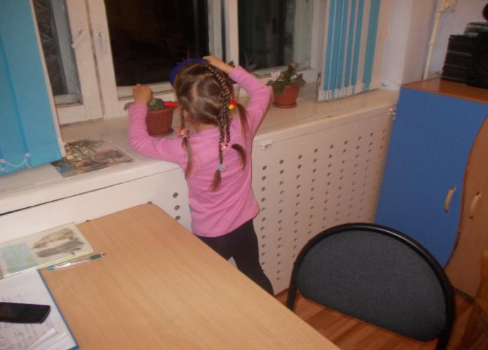
Фотографии Уход за комнатными растениями

Slide 14
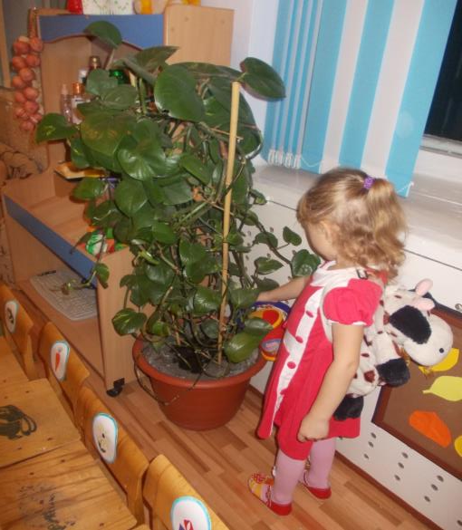

Slide 15
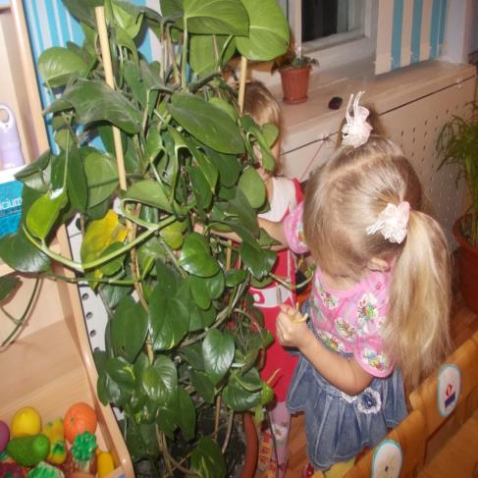
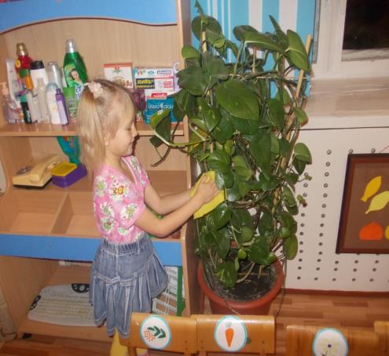

Slide 16
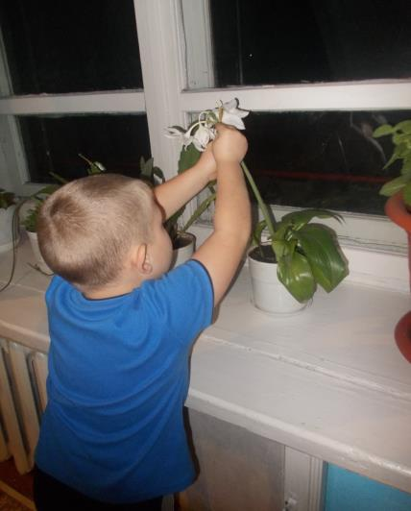
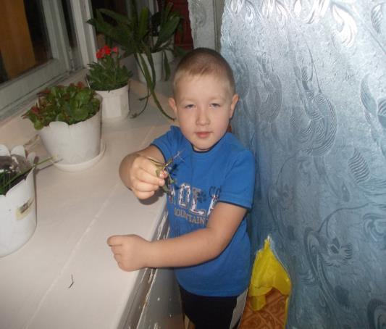

Slide 17
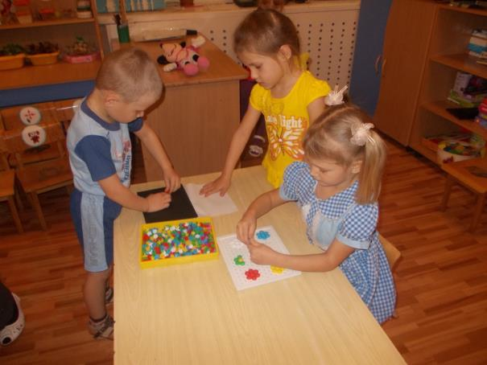
Цветы из мозаики

Slide 18
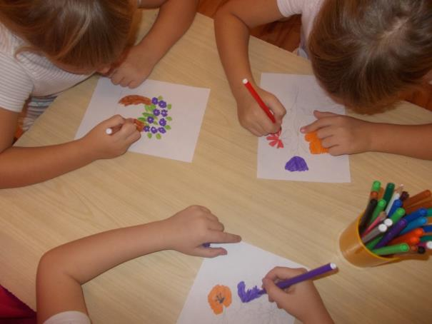
Мы рисуем цветы

Slide 19
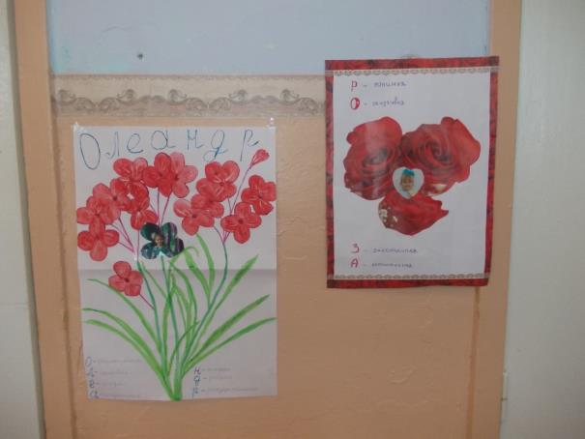
Мой ребенок - цветочек

Slide 20
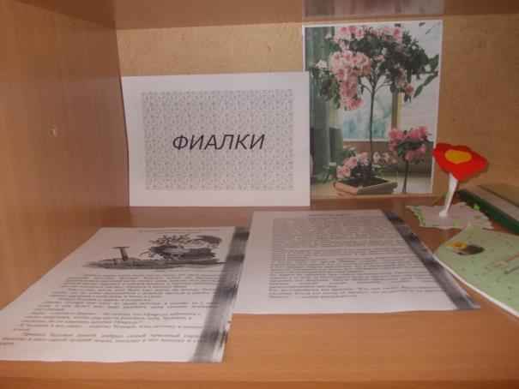
Сказки о комнатных растениях

Slide 21
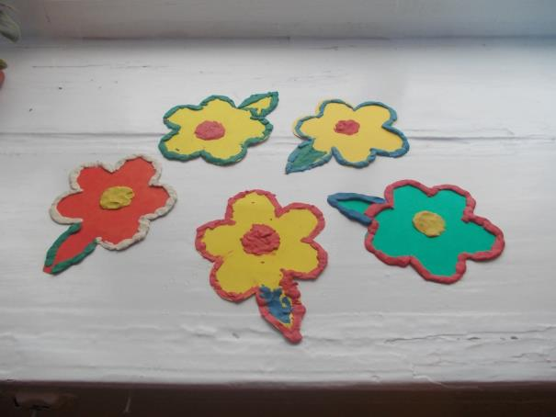
Чудесный цветочек

Slide 22
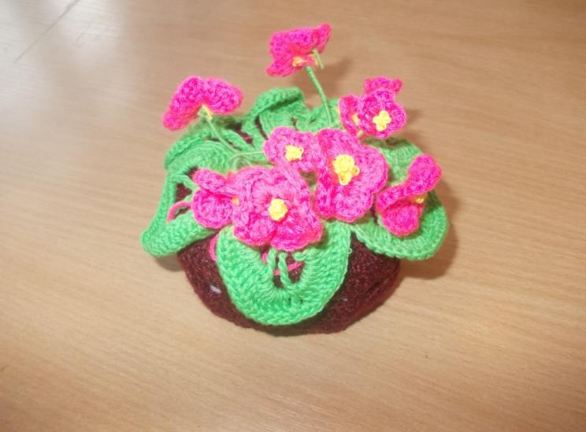
Наши поделки

Slide 23
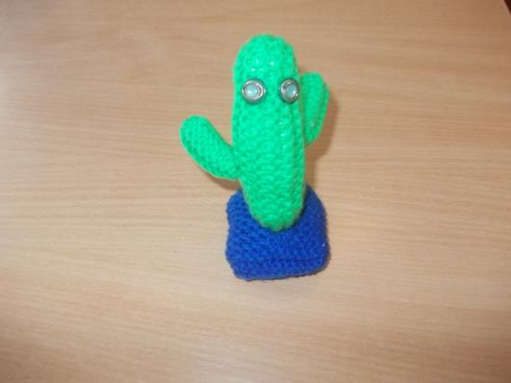
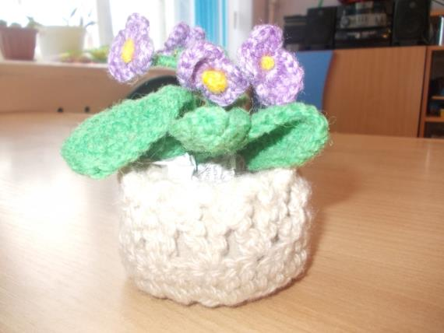

Slide 24
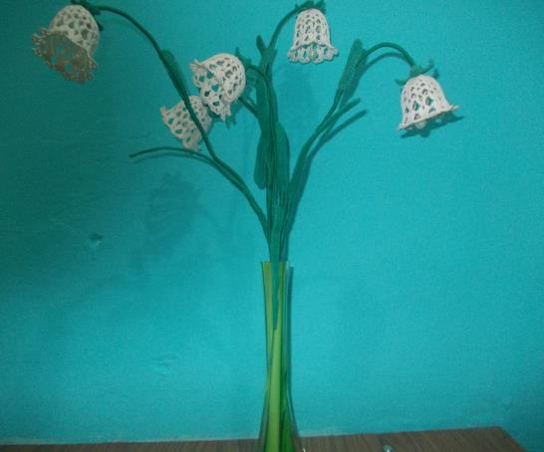
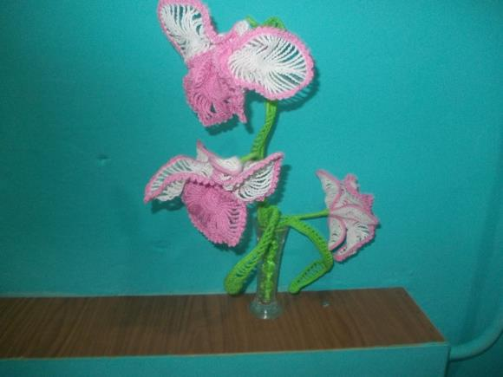

Slide 25
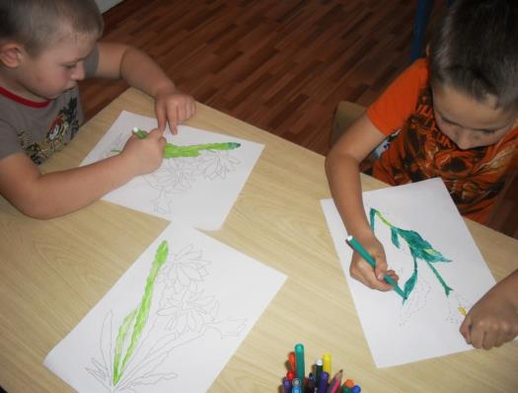
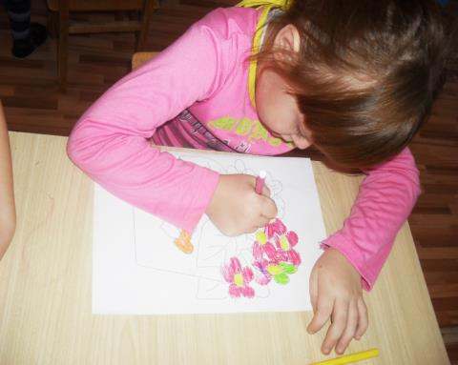
Работа с раскрасками

Slide 26
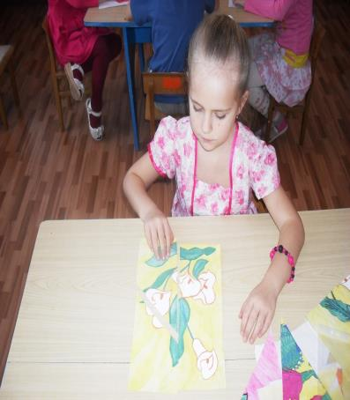
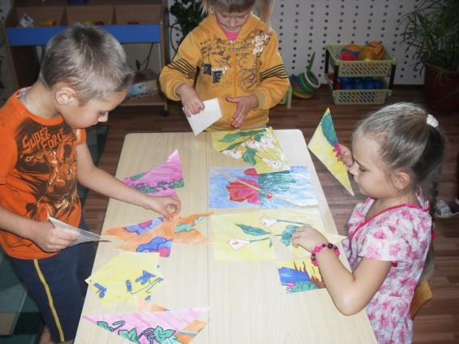
«Собери целое из частей»

Slide 27
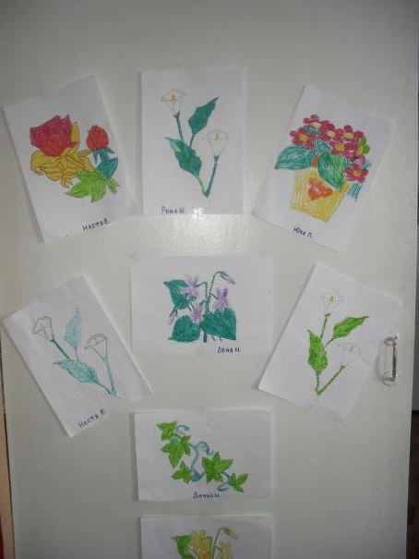
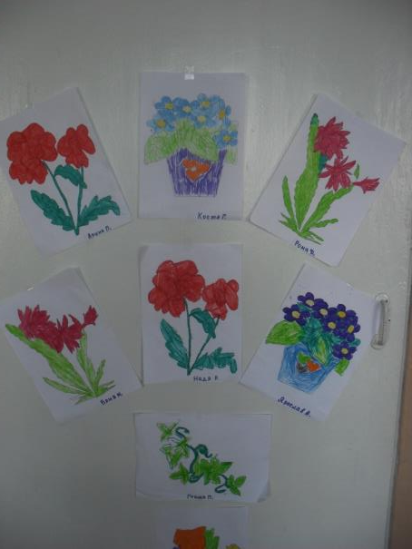

Slide 28
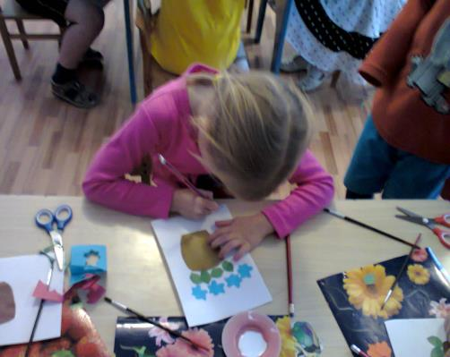
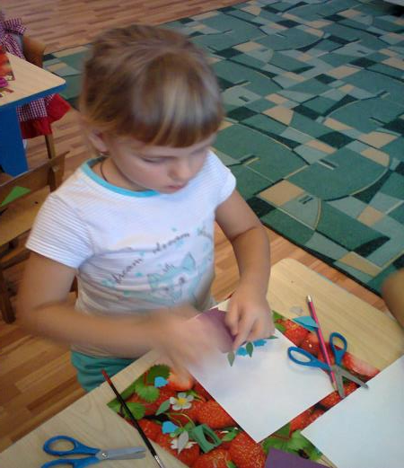
Аппликация «Мой любимый цветочек»

Slide 29
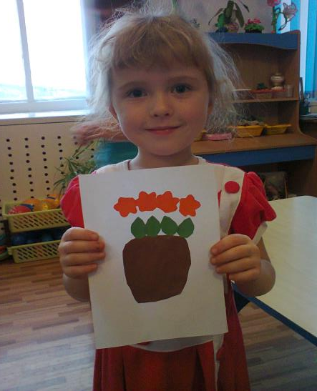
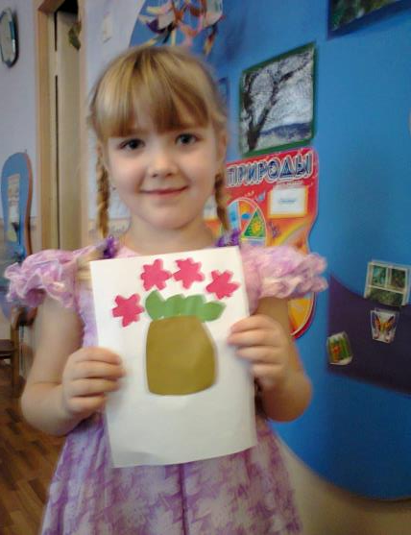

Slide 30
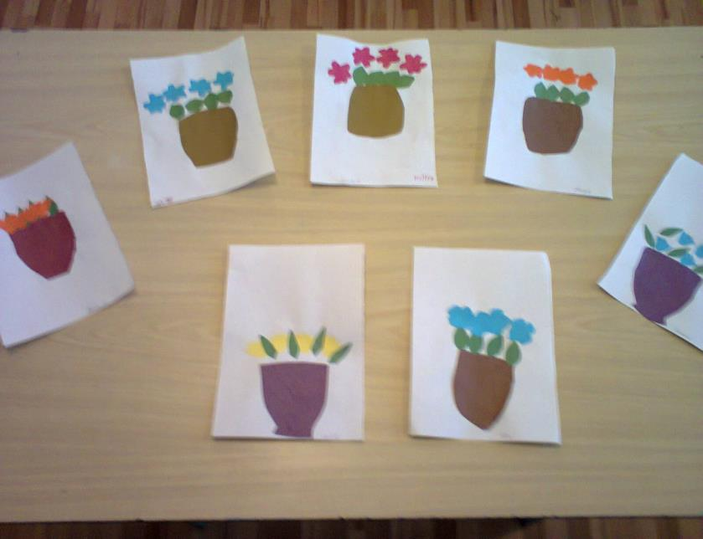

Slide 31
Спасибо за внимание!

